Slide 1


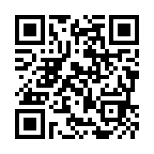


令和８年度 地域保健・産業保健フォーラム
人生100年時代の健康支援
～地域保健と職域保健の連携～
高年齢労働者に対する継続的な健康支援ができるよう、地域保健と職域保健の役割や連携する必要性を学び今後の活動に活かす
講演
高年齢労働者をとりまく健康課題と
地域保健・職域保健のネットワークづくり
講師
東海大学医学部看護学科
教授 三橋 祐子
日時 令和8年12月5日（土）
13：30～16：30 （受付13：00～）
会場 広島県看護協会会館
対象 看護職（会員、非会員を問いません）
定員 70名（先着順）
参加費
１,０００円
当日支払
【申込方法】
《共催団体に所属の方》
・広島県産業保健研究会
・広島県保健師研究協議会
・広島県市町村保健活動協議会
・全国保健師長会広島県支部
➡各団体へお申し込みください
《共催団体に所属されていない方》
☆ 広島県看護協会HP
研修一覧＞2026年度＞12月研修No.601
＞申込画面よりお申し込みください
☆ QRコードからも
お申込み可能です
【申込締切日】 令和8年８月２５日～11月25日（水）
※お問い合せ※ 広島県看護協会 保健師職能委員会 担当 木村 TEL 082-503-2381

